Slide 1

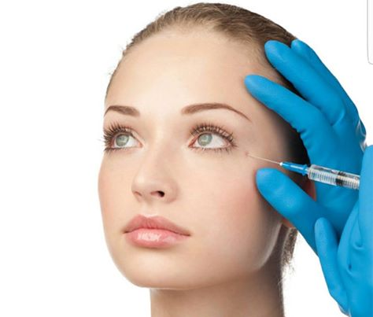
La toxina butolinica tipo A mejor conocida como botox, sirve para disminuir las líneas de expresión facial, además se mejora la sudoración del rostro e hidrata la piel a profundidad, ¡¡¡ Luce un rostro perfecto pregunta PROMOCIONES!!!!! Citas al 6672040001. Dr. Manuel López Bañuelos.

